Slide 1

TEAM №1
&
NC Learning Center
PRESENTS:

Slide 2




Slide 3



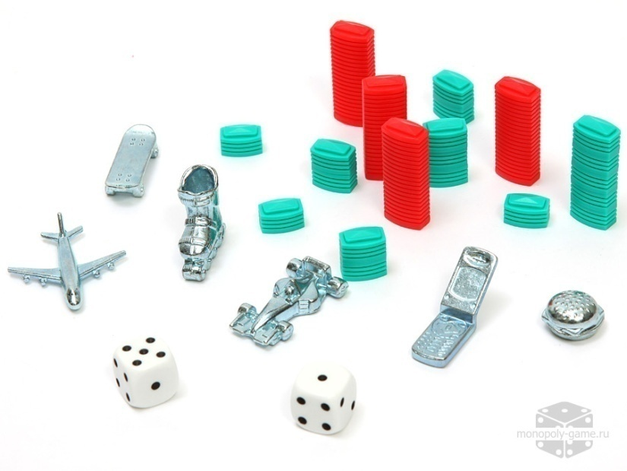
Монополия - это классическая игра, в которой Вы можете покупать, арендовать и продавать свою собственность!

Slide 4
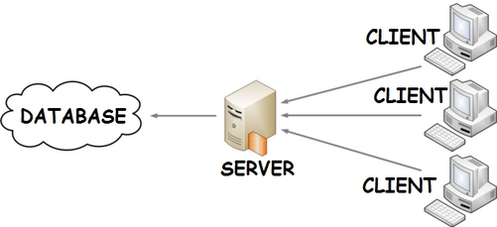


WHAT IS IT ?!
WEB APPLICATION +DATABASE

Slide 5

HOW DOES IT WORK ?!
ДОСКА
ДЕЙСТВИЯ |  | СОБЫТИЯ
ИГРОКИ

Slide 6

PLAYER
ИГРОК
ПЕРЕДВИЖЕНИЕ | ОПЕРАЦИИ С ДЕНЬГАМИ $ | ОПЕРАЦИИ С СОБСТВЕННОСТЬЮ

Slide 7

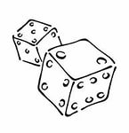
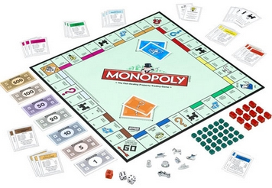
BOARD
ДОСКА
ЯЧЕЙКИ
ЯЧЕЙКИ СОБСТВЕННОСТИ | ЯЧЕЙКИ СОБЫТИЙ

Slide 8



ACTIONS
Ходить
Заплатить аренду
Закончить ход
Сдаться

Slide 9

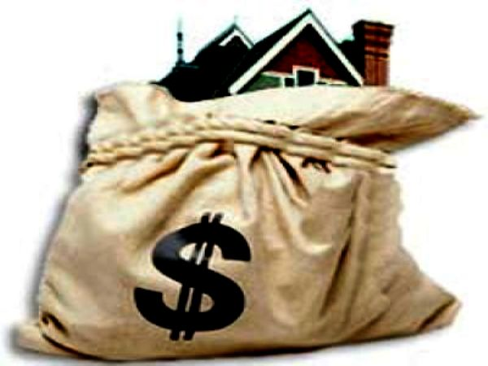


ACTIONS
Построить здание
Улучшить здание
Продать здание
Купить собственность
Заложить собственность
Сделка
Отдать долг

Slide 10
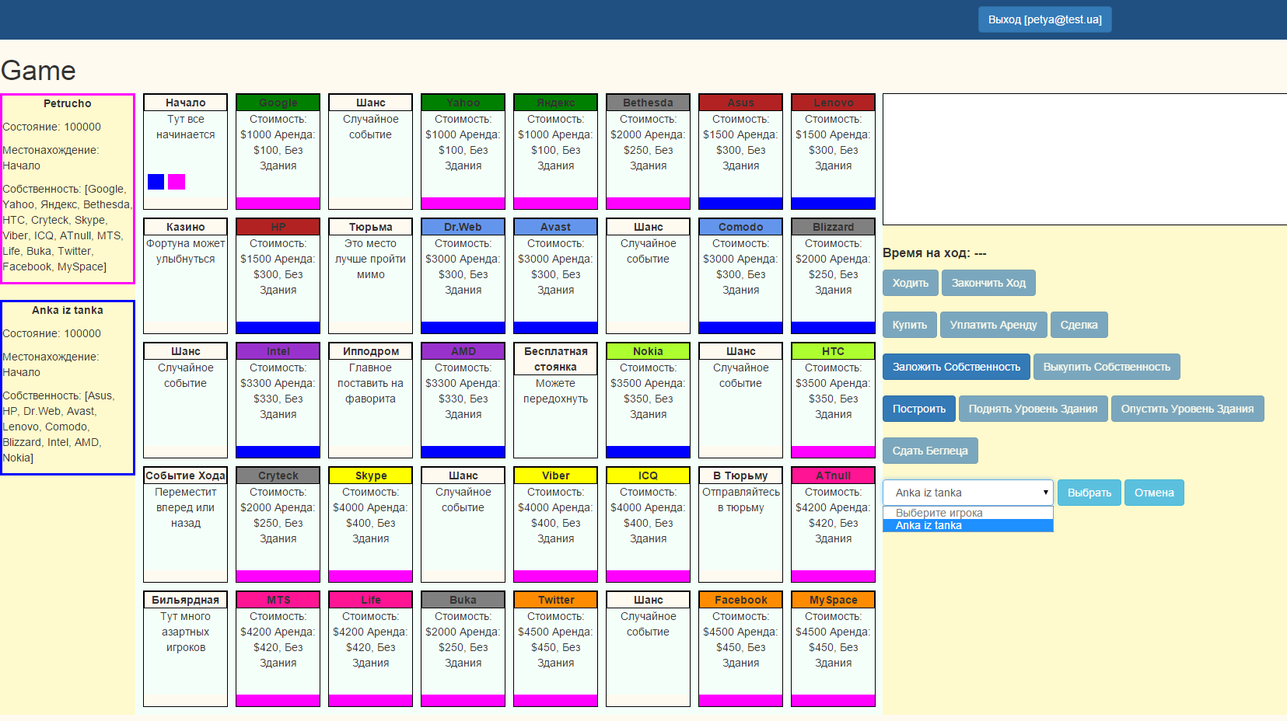

Slide 11
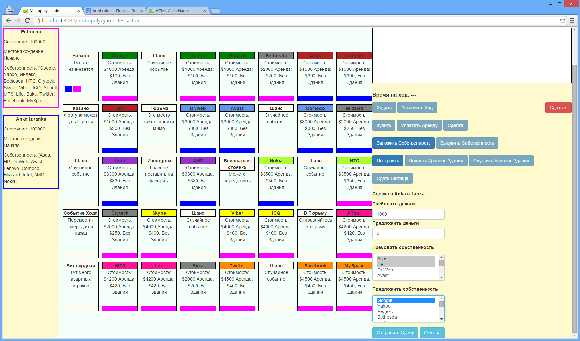

Slide 13
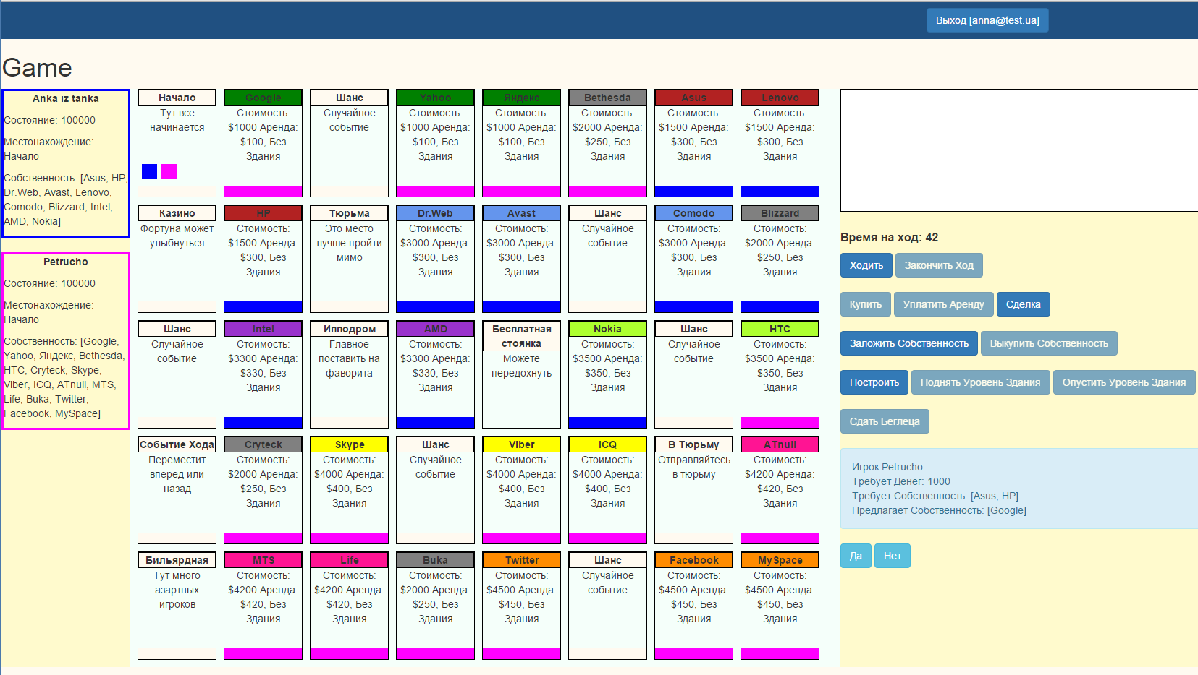

Slide 14
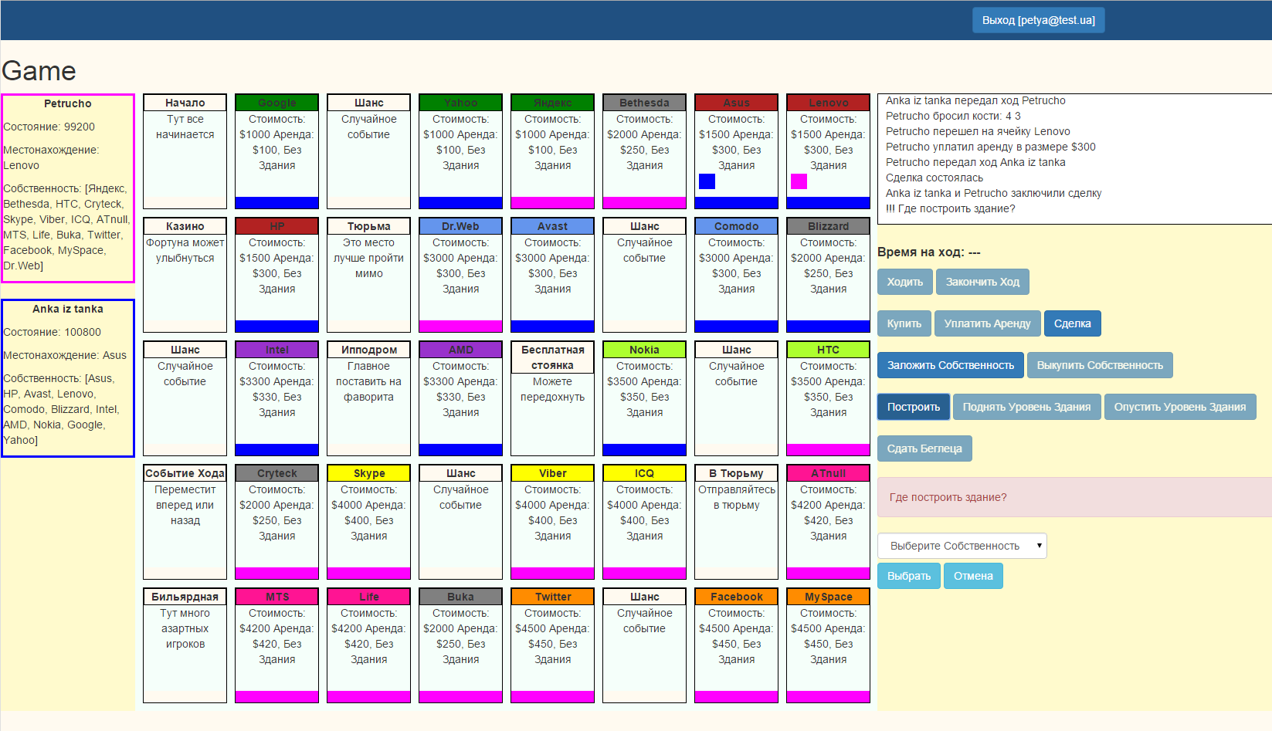

Slide 15
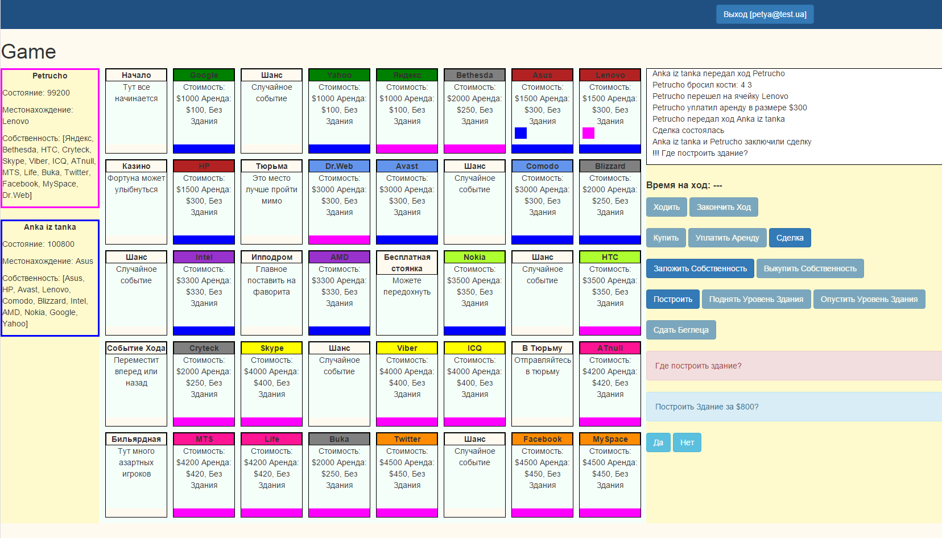

Slide 16


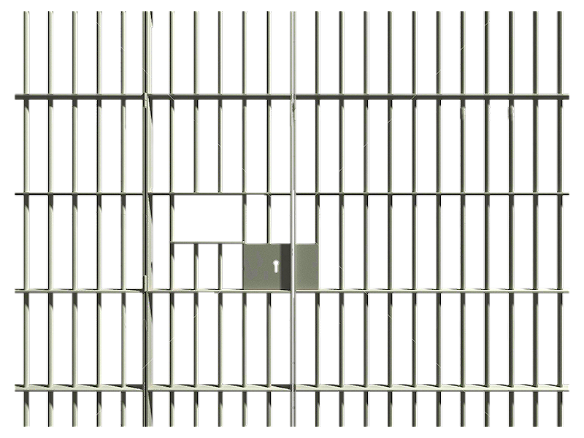



ACTIONS
Отсидеть свой срок
Сбежать из тюрьмы
Дать взятку тюремщику
Сдать беглеца полиции

Slide 17




EVENTS
Вы выиграли деньги!
Вы проиграли деньги!
Идите вперед!
Идите назад!

Slide 18


EVENTS
Идите в тюрьму!
Вы пришли в тюрьму как посетитель

Slide 19



EVENTS
Чрезвычайная ситуация:
-понижен уровень здания!
-здание уничтожено!

Slide 20
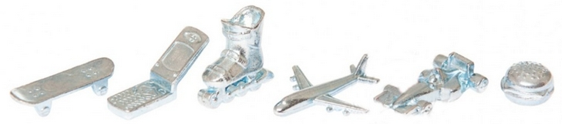
PROPERTY CELL
ЗДАНИЯ
КЛУБ | ПАРК | ЮРИДИЧЕСКИЙ ОТДЕЛ | ЗАМОК | БАЗАР
ПОВЫШЕННАЯ ВЕРОЯТНОСТЬ ДИВЕРСИИ | ДОПОЛНИТЕЛЬНОЕ СЛУЧАЙНОЕ СОБЫТИЕ | УМЕНЬШЕНИЕ ТЮРЕМНОГО СРОКА | УВЕЛИЧЕННАЯ АРЕНДНАЯ ПЛАТА | ДОПОЛНИТЕЛЬНЫЙ ДОХОД

Slide 21
MAIN FEATURES
Случайная генерация карты
Генератор кубиков
Карта создается из БД
Spring
ajax
jQuery
Код покрыт Unit-тестами

Slide 22

